Slide 1

Sika Österreich GmbH
Standort Wiener neudorf

Slide 2
Standort WR. Neudorf
sicherheits- und Verhaltensregeln
Besucher und Fremdfirmen müssen sich bei ihrem Sika Kontakt anmelden und abmelden
Das Betreten des Betriebsgeländes ist nur mit persönlicher Schutzausrüstung (PSA gestattet)
Bleiben Sie stets bei Ihrem Sika Gastgeber und befolgen Sie deren Anweisungen
Bitte benutzen Sie die ausgewiesenen Besucherparkplätze
Benutzen Sie die markierten Gehwege
Rauchen ist nur in den gekennzeichneten Raucherzonen gestattet
Achten Sie auf Flurförderfahrzeuge
Im Falle eines Unfalls wenden Sie sich an einen Sika Mitarbeiter
Im Brandfall: Alarmieren, retten, löschen! Priorität hat der Schutz von Menschenleben vor Sachwerten
Im Falle einer Evakuierung folgen Sie den Anweisungen der Sika Mitarbeiter, begeben Sie sich zum Sammelplatz und warten Sie dort
Orientieren Sie sich an den gekennzeichneten Fluchtwegen

Slide 3

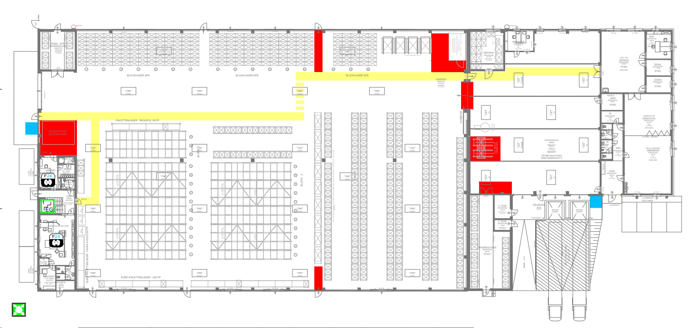


Standort WR. Neudorf
Sicherheits- und Verhaltensregeln
Schutzbrillentragepflicht innenliegende Lager-bereiche
Warnweste (PSA)
Gehweg Besucher ohne PSA
Raucherbereich
Sammelplatz

Slide 4
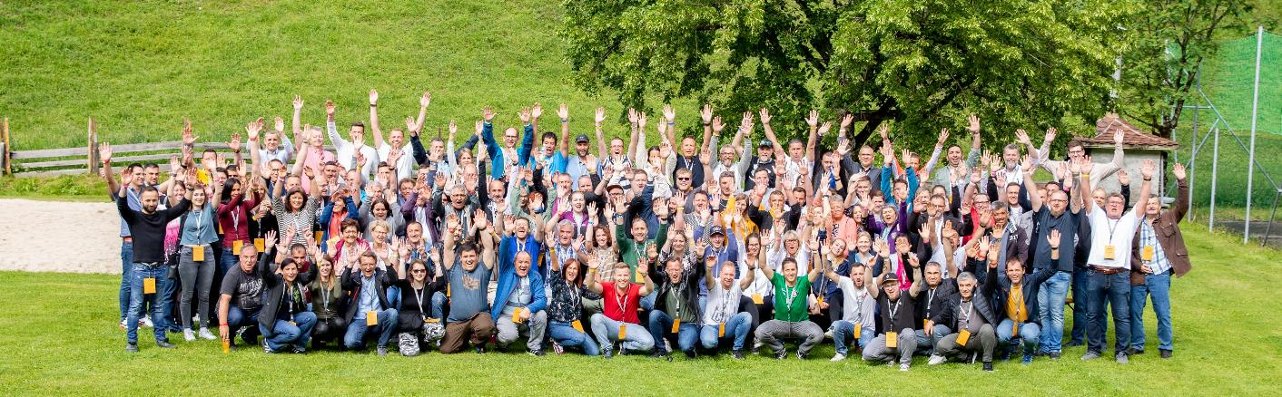
Danke für die aufmerksamkeit

